Slide 1

Bintegra - reševanje problema B2B
Luka Jerman
Jaša Virant
Erik Kolarič

Slide 2
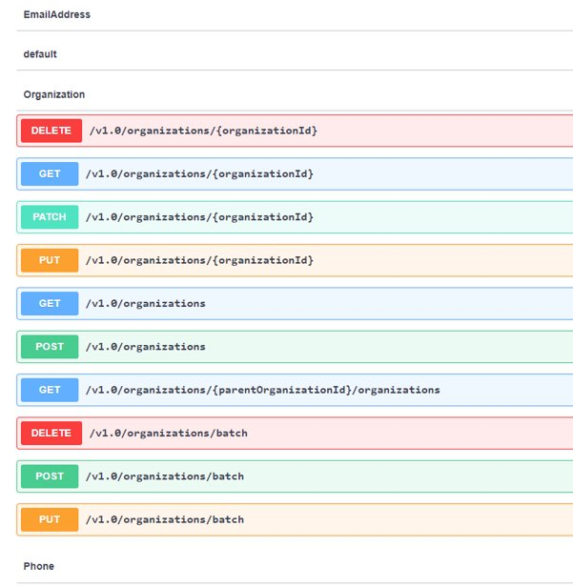


Arhitektura
Backend – Liferay
Povezava – JavaScript (fetch in API tehnologija)
Frontend – Vue.js (.jsp in .js)

Slide 3
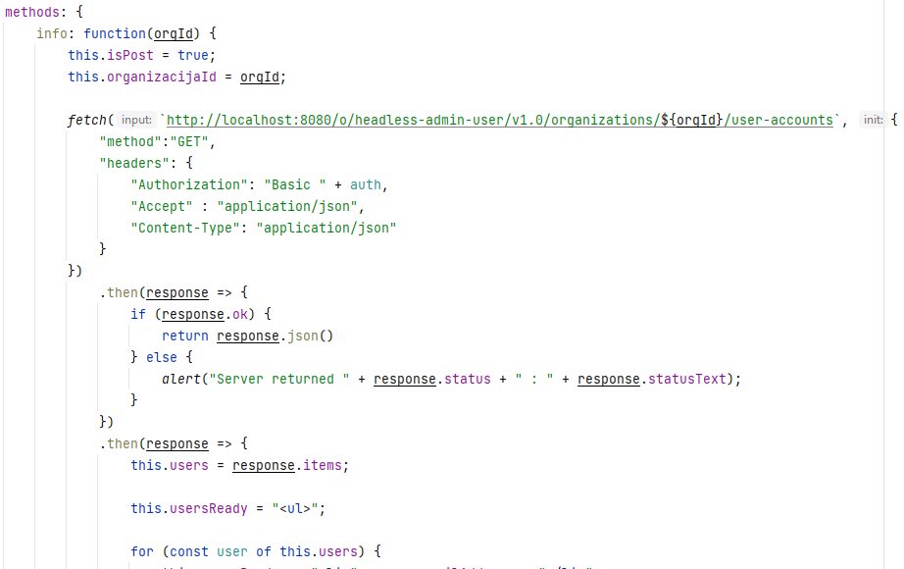
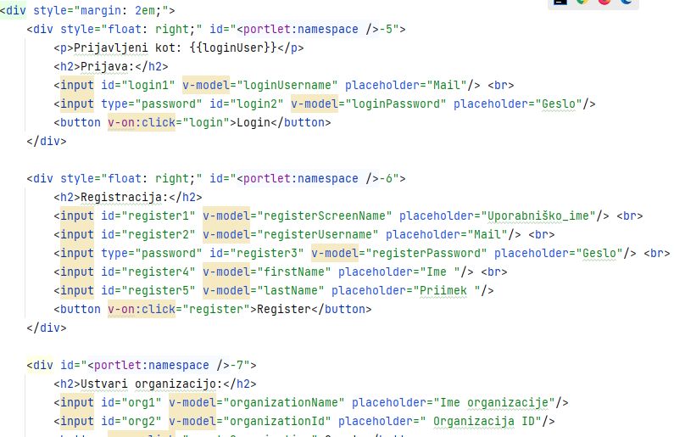
Funkcionalosti
Pregled uporabnikov v organizacijah
Ustvarjanje organizacij / uporabnikov
Urejanje organizacij (admin)

Slide 4

Kako naprej?
Uporaba Liferay funkcionalnosti
Ustvarjanje več plug-inov
Izboljšanje podatkovne baze
Uporaba javnega strežnika

Slide 5
Za zaključek... ...vprašanja?

